Slide 1
ΑΦΑΙΡΕΣΗ ΚΑΙ ΣΥΝΤΗΡΗΣΗ GEL
Ειδικότητα: Τεχνικός Αισθητικός Ποδολογίας – Καλλωπισμού Νυχιών και Ονυχοπλαστικής
Β’ Εξάμηνο
Μάθημα: Πρακτική Εφαρμογή στην Ειδικότητα
Ματοπούλου Ελένη
Θεσσαλονίκη 2021

Slide 2
ΑΦΑΙΡΕΣΗ ΤΖΕΛ
Το τζελ είναι μια τεχνική εργασία στα νύχια. Οπότε, καλό είναι σε σχετικά μικρό διάστημα να αφαιρείται ή να συντηρείται. Όσο το νύχι μεγαλώνει, τόσο το υλικό δηλαδή το τζελ κατεβαίνει. Αφαίρεση πρέπει να γίνεται όταν το νύχι σπάει και το φούσκωμα είναι μεγάλο, ή όταν υπάρχει δυσχρωμία (μούχλα).

Slide 3
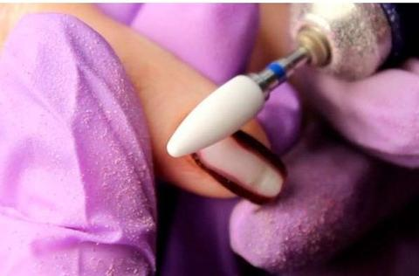

Slide 4
ΔΙΑΔΙΚΑΣΙΑ
Με ένα nail clipper κόβω ένα μέρος της προέκτασης του ελεύθερου άκρου από όλα τα νύχια
Με το φρεζάκι με απαλές κινήσεις, χωρίς να ασκώ ιδιαίτερη πίεση και χωρίς να ακουμπάω το φυσικό νύχι αφαιρώ το υλικό αφήνοντας μια λεπτή στρώση τζελ
Με μια λίμα 100-180 αφαιρώ με προσοχή το λίγο υλικό που απέμεινε στην επιφάνεια του νυχιού χωρίς να το τραυματίσω και δίνω σχήμα στο ελεύθερο άκρο

Slide 5
Λειαίνω την επιφάνεια του νυχιού με ένα buffer
Ανασηκώνω και αφαιρώ τα επωνύχια
Με τη βούρτσα απομάκρυνσης σκόνης αφαιρώ τα υπολείμματα σκόνης
Καθαρίζω με κυτταρίνη και cleaner την επιφάνεια των νυχιών

Slide 6
Τη διαδικασία αυτή, την ακολουθώ
για αφαίρεση του τζελ ενίσχυσης του φυσικού νυχιού,
για τεχνητά νύχια τζελ με φόρμα
και για τεχνητά νύχια με τιπς

Slide 7
ΣΤΗΝ ΑΦΑΙΡΕΣΗ ΤΖΕΛ ΘΑ ΧΡΕΙΑΣΤΟΥΜΕ
Τροχό με φρέζες
Λίμα 100-180
Βουρτσάκι σκόνης
Κόπτη επωνυχίων
Pusher
Nail clipper
Βούρτσα απομάκρυνσης σκόνης
Απορροφητήρα σκόνης

Slide 8
ΤΙ ΝΑ ΠΡΟΣΕΞΩ ΚΑΤΑ ΤΗΝ ΑΦΑΙΡΕΣΗ ΤΟΥ ΤΖΕΛ
Χρησιμοποιώ κυρίως κεραμικό φρεζάκι γατί δε παράγει τόσο θερμότητα όσο τα υπόλοιπα φρεζάκια
Δεν ακουμπάω με το φρεζάκι το φυσικό νύχι για να μη το τραυματίσω
Δεν επιμένω με το τροχό στο ίδιο σημείο για πολύ ώρα για να μην αισθανθεί η πελάτισσα αίσθημα καύσου

Slide 9
ΣΥΝΤΗΡΗΣΗ ΤΖΕΛ
Το τζελ είναι μια τεχνική εργασία στα νύχια. Οπότε, καλό είναι σε σχετικά μικρό διάστημα να αφαιρείται ή να συντηρείται. Όσο το νύχι μεγαλώνει, τόσο το υλικό δηλαδή το τζελ κατεβαίνει. Αν μια πελάτισσα επιθυμεί να επαναλάβει το τζελ στα νύχια της , τότε δεν αφαιρούμε το τζελ αλλά το συντηρούμε. Επίσης συντήρηση πρέπει να γίνεται όταν υπάρχουν φουσκώματα στο υλικό, γιατί εκεί συσσωρεύεται η υγρασία και μπορεί να δημιουργήσει στο νύχι μούχλα και μύκητες.

Slide 10
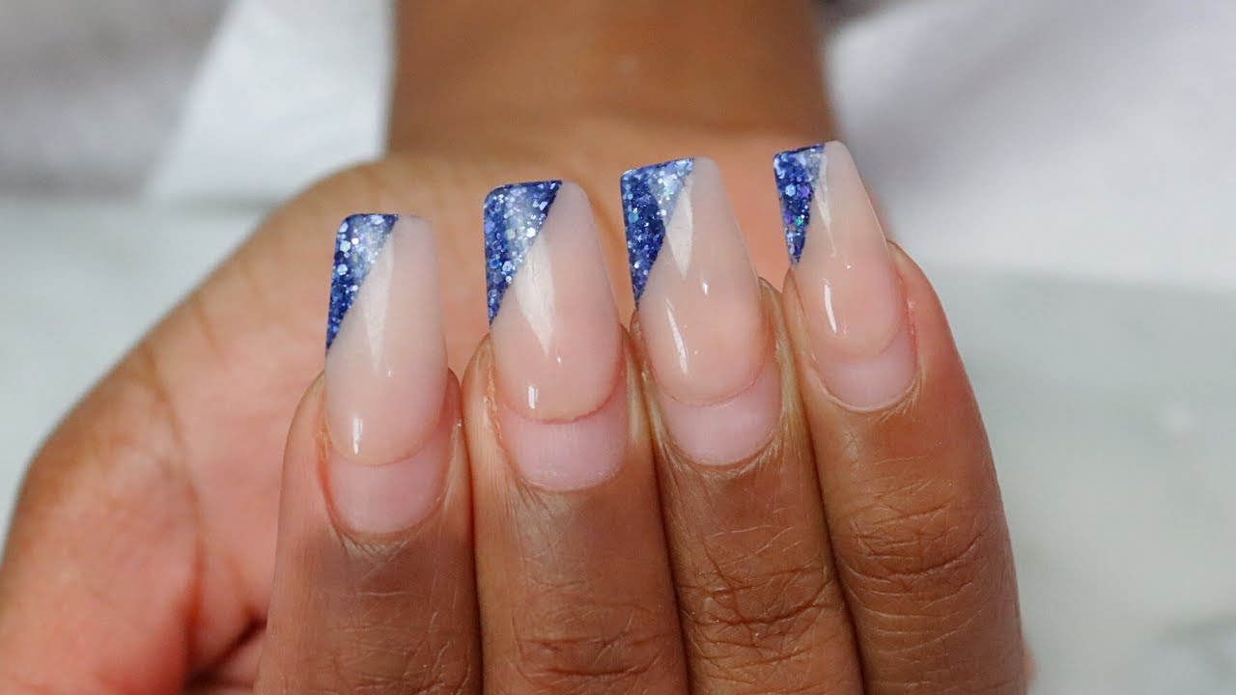

Slide 11
ΔΙΑΔΙΚΑΣΙΑ
Με ένα φρεζάκι αφαίρεσης τζελ, αφαιρώ το υλικό ,αφήνοντας μια πολύ λεπτή στρώση τζελ. ΠΡΟΣΕΧΩ να μην φθείρω το φυσικό νύχι. Σε περίπτωση που το νύχι έχει χτυπηθεί και έχει πάρει αέρα, αφαιρώ όλο το φούσκωμα
Κονταίνω τα νύχια με τη φρέζα στο επιθυμητό ύψος
Με μια λίμα 100-180 δίνω το τελειωτικό σχήμα στα νύχια και λιμάρω όλη την επιφάνεια του νυχιού ώστε να προετοιμάσω το φυσικό νύχι αλλά και να ισιώσω το υλικό μου και να το φέρω σε ένα επίπεδο με το φυσικό νύχι
Ανασηκώνω και αφαιρώ τα επωνύχια

Slide 12
Καθαρίζω με κυτταρίνη και cleaner την επιφάνεια των νυχιών
Περνάω primer σε όλα τα νύχια (ή bonder αν το απαιτεί το τζελ μου, όπως είπαμε και στην τοποθέτηση του τζελ) και περιμένω να εξατμιστεί
Με το πινέλο μου παίρνω μια ποσότητα τζελ και εφαρμόζω στην επιφάνεια του νυχιού σαν να περνάω βάση. Φροντίζω κυρίως να γεμίσω τη περιοχή κοντά στα επωνύχια, χωρίς να τα ακουμπάω, όπου έχει μεγαλώσει το φυσικό νύχι
*αν κάποιο νύχι έχει σπάσει το χτίζω από την αρχή με φόρμα ή τζελ όπως έχουμε πει
Πολυμερίζω στη λάμπα πολυμερισμού (UV 1-2’, LED 30-60’’)
Με μια μεγαλύτερη ποσότητα τζελ αρχίζω να χτίζω το νύχι, έτσι ακριβώς όπως αναφέραμε και στην ενότητα τζελ με τιπς ή φόρμα και πολυμερίζω
Μόλις ολοκληρώσω όλα τα νύχια αφαιρώ τη κολλώδη ουσία με κυτταρίνη και cleaner

Slide 13
Με τη βοήθεια μιας λίμας, λιμάρω την επιφάνεια του νυχιού, διορθώνοντας και τυχόν ατέλειες.
Αφού τελειώσω με το λιμάρισμα σε όλα τα νύχια και απομακρύνω τη σκόνη, περνάω στο βάψιμο.
Το βάψιμο μπορεί να γίνει είτε με ημιμόνιμα χρώματα, είτε με color gels. Η διαδικασία εφαρμογής χρώματος είναι ίδια με αυτή του ημιμόνιμου μανικιούρ.
Τέλος, περνάμε ένα λάδι επωνυχίων κάνοντας μασάζ.

Slide 14
ΣΤΗ ΣΥΝΤΗΡΗΣΗ ΤΖΕΛ ΘΑ ΧΡΕΙΑΣΤΟΥΜΕ
Όλα τα υλικά και εργαλεία του ξηρού μανικιούρ
Όλα τα υλικά και εργαλεία του τζελ
και επιπλέον έναν απορροφητήρα σκόνης

Slide 15
ΤΙ ΝΑ ΠΡΟΣΕΞΩ ΚΑΤΑ ΤΗΝ ΣΥΝΤΗΡΗΣΗ ΤΟΥ ΤΖΕΛ
Χρησιμοποιώ κυρίως κεραμικό φρεζάκι γατί δε παράγει τόσο θερμότητα όσο τα υπόλοιπα φρεζάκια
Δεν ακουμπάω με το φρεζάκι το φυσικό νύχι για να μη το τραυματίσω
Δεν επιμένω με το τροχό στο ίδιο σημείο για πολύ ώρα για να μην αισθανθεί η πελάτισσα αίσθημα καύσου

Slide 16
ΤΙ ΝΑ ΠΡΟΣΕΞΩ ΚΑΤΑ ΤΗΝ ΣΥΝΤΗΡΗΣΗ ΤΟΥ ΤΖΕΛ
Αν το νύχι έχει χτυπηθεί ή έχει δημιουργήσει μούχλα καλό είναι να αφαιρείται εντελώς το υλικό και να μη ξαναγίνεται αμέσως τοποθέτηση
Απομακρύνω από τη λάμπα πολυμερισμού τα υλικά μου και το πινέλο για να μη πολυμεριστούν και καταστραφούν

Slide 17
ΑΠΑΝΤΗΣΗ ΑΣΚΗΣΗΣ ΠΡΟΗΓΟΥΜΕΝΗΣ ΕΒΔΟΜΑΔΑΣ
Ποιες οδηγίες δίνουμε στον/στην πελάτη/πελάτισσα για τη διατήρηση των τεχνητών νυχιών της.
Απάντηση :
Για να διατηρηθούν τα τεχνητά νύχια συμβουλεύουμε τον/την πελάτη/πελάτισσα να ην χρησιμοποιεί χωρίς γάντια ξεβαφτικό με ακετόνη(ασετόν), διάφορα χημικά καθαριστικά σκληρά (χλώριο κ.α.), οινόπνευμα. Να είναι συνεπής στο χρόνο επίσκεψης για έλεγχο και συντήρηση και όταν δει κάποια αλλοίωση να μας επισκεφθεί.
(ΕΡΩΤΗΣΗ ΠΙΣΤΟΠΟΙΗΣΗΣ – ΟΜΑΔΑ Β’ ΕΙΔΙΚΕΣ ΕΡΩΤΗΣΕΙΣ)

Slide 18
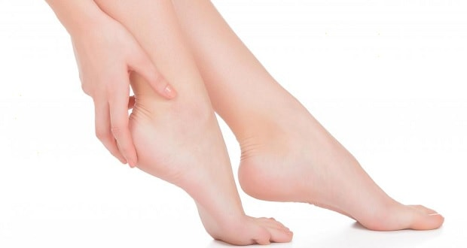
Ευχαριστώ για την προσοχή σας

